Slide 1

CHÀO MỪNG CÁC CON ĐẾN VỚI TIẾT TOÁN

Slide 2


















Khởi động
Notes:
Bài giảng được thiết kế bởi: Phạm Duyên

Slide 3

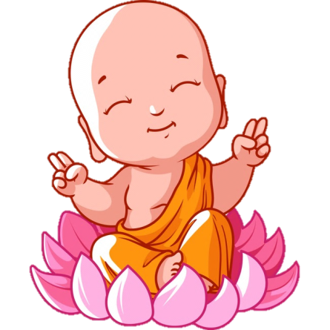


Ngộ Không thật
Ngộ Không giả

Slide 4
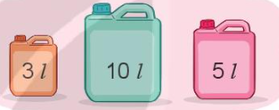


Tổng số lít nước ở 3 can là?
CHỌN SAI RỒI BỌN TA ĐI ĐÁNH TIẾP ĐÂY
A. 18 l
B. 17 l

Slide 5
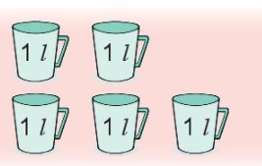
Có tất cả bao nhiêu lít nước trong ca?
CHỌN SAI RỒI BỌN TA ĐI ĐÁNH TIẾP ĐÂY
A. 6 l
B. 5 l

Slide 6
Bài 36: Ôn tập chung
Notes:
Bài giảng được thiết kế bởi: Phạm Duyên

Slide 7


  Tiết 1

Slide 8
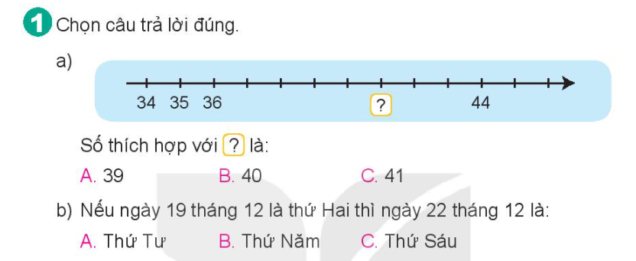
37
38
39
40
41

Slide 9


Slide 10



Bài 3. Đặt tính rồi tính
36 + 7
5 + 48
29 + 64
Bài 3:
36
5
29
+
+
+
7
48
64
4
3
53
93
Khi thực hiện tính theo cột dọc ta cần lưu ý điều gì?

Slide 11
3. Đặt tính rồi tính
73 - 6
82 - 57
91 - 85
73
82
91
-
-
-
6
57
85
7
6
6
2
5

Slide 12

Tóm tắt
Rô-bốt cao: 89 cm
Mi cao hơn Rô-bốt: 9 cm
Mi cao: … cm ?
Bài giải
Mi cao số xăng-ti-mét là:
89 + 9 = 98 (cm)
Đáp số: 98 cm

Slide 13
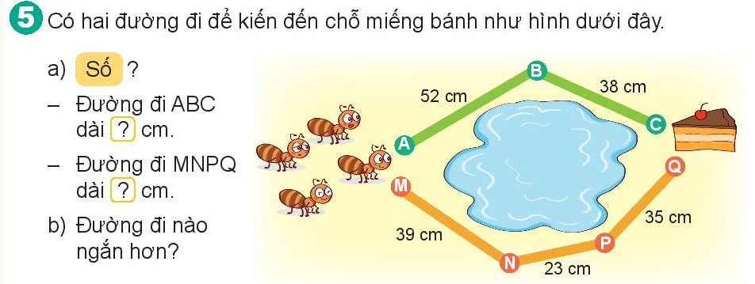
Đường đi ABC dài: 52 + 38 = 90 (cm)
- Đường đi MNPQ dài: 39 + 23 + 35 =97 (cm)
b. Đường ABC ngắn hơn.

Slide 14
  Tiết 2

Slide 15

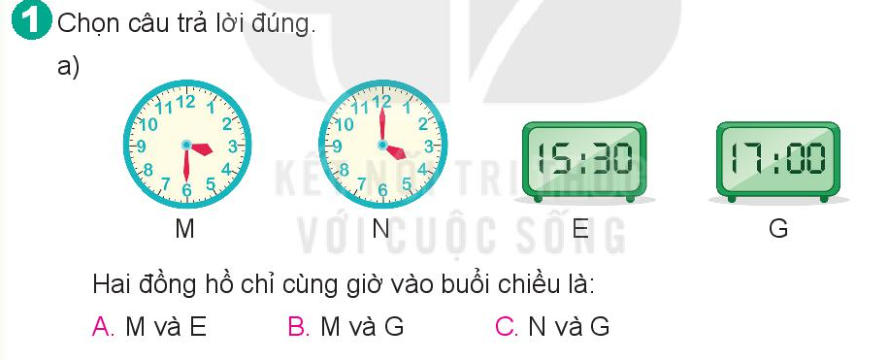
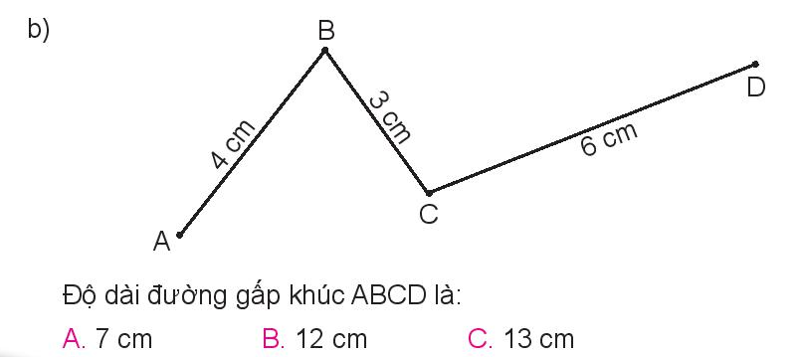

Slide 16
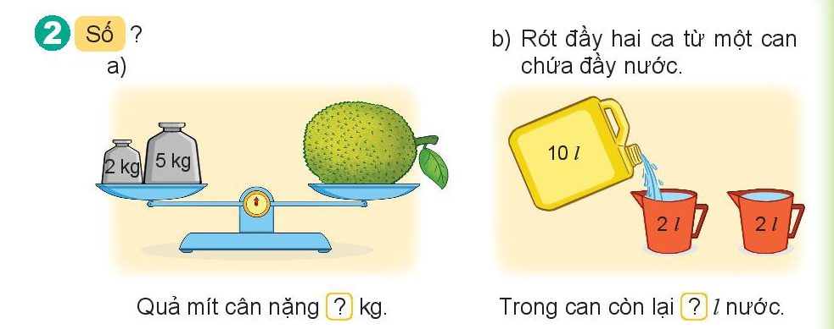
7
6

Slide 17
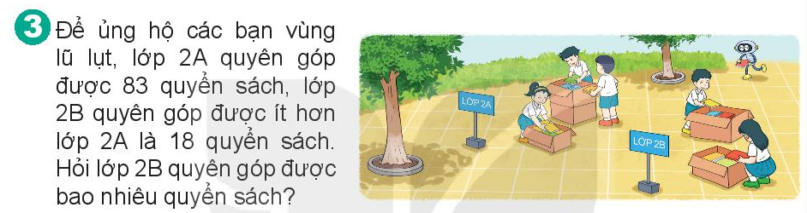
Tóm tắt
Lớp 2A quyên góp: 83 quyển sách
Lớp 2B quyên góp ít hơn lớp 2A: 18 quyển sách
Lớp 2B quyên góp: … quyển sách ?
Bài giải
Lớp 2B quyên góp được số quyển sách là:
83 – 18 = 65 (quyển)
Đáp số: 65 quyển sách

Slide 18
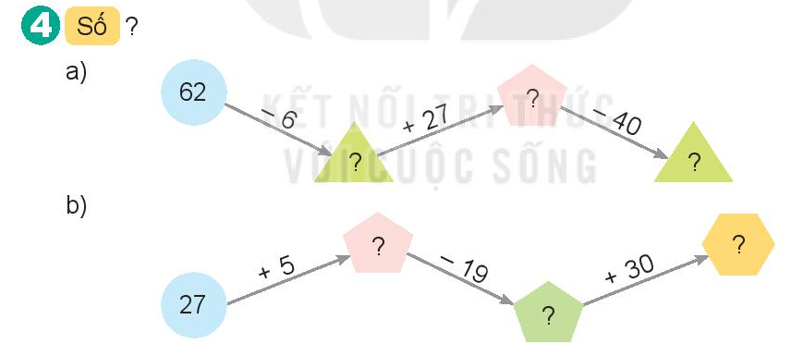
83
56
43
32
43
13

Slide 19
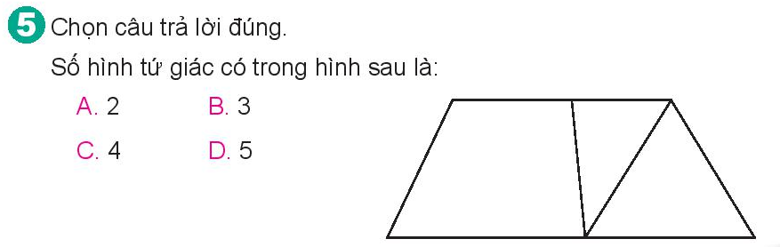

Slide 20
TIẾT HỌC KẾT THÚC
Notes:
Bài giảng được thiết kế bởi: Phạm Duyên

